Slide 1
НАУЧНО-ИССЛЕДОВАТЕЛЬСКАЯ РАБОТА
«ВЛИЯНИЕ ТИПОВ ТЕМПЕРАМЕНТА НА УСПЕВАЕМОСТЬ ШКОЛЬНИКОВ СТАРШЕЙ СТУПЕНИ ОБУЧЕНИЯ»
Выполнила
Ученица 10Б класса
МОБУ СОШ №7
Божко Ксения
Руководитель:
Педагог-психолог – Малинина Н.А.

Slide 2
ВВЕДЕНИЕ
Актуальность исследования: темперамент и сегодня остаётся во многом спорной и нерешенной проблемой.
Проблема исследования: способен ли темперамент влиять на успеваемость школьников на старшей ступени обучения.
Цель исследования: изучить влияние темперамента на успеваемость старших школьников.
Объект исследования: свойства темперамента учащихся.
Предмет исследования: влияние темперамента на учебную деятельность школьников 9-10 классов.

Slide 3
ВВЕДЕНИЕ
Гипотеза исследования: влияет ли тип темперамента на успеваемость старшеклассников.
Задачи исследования: 1) Изучить влияние темперамента на успеваемость старшеклассников
2) Подтвердить или опровергнуть гипотезу.
3) Разработать рекомендации ученикам по каждому типу темперамента.
Методы исследования: 1) Теоретический анализ специальной литературы.
2) Диагностика темперамента учеников с помощью теста Айзенка.
3) Изучение школьной успеваемости с помощью системы «Дневник.ру».
4) Ранжирование.

Slide 4
ВВЕДЕНИЕ
Экспериментальная база исследования:
МОБУ СОШ №7 г. Тынды, 9(А-В), 10(А, Б) классы, всего 127 человек.
Практическая значимость исследования заключается в разработке рекомендаций для учеников с определенным типом темперамента.

Slide 5

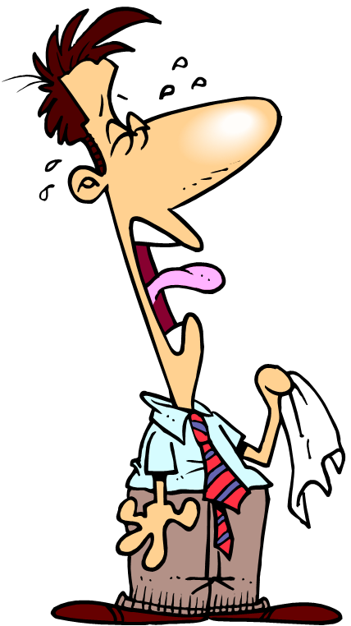



ХАРАКТЕРИСТИКА ТЕМПЕРАМЕНТА

Slide 6
ИССЛЕДОВАНИЕ ТИПА ТЕМПЕРАМЕНТА
Диаграмма 1. Результаты тестирования учеников 9-10 классов
на тип темперамента

Slide 7
ИССЛЕДОВАНИЕ
Таблица 1. Количественное сравнение типа темперамента и успешности обучения старшеклассников
Тип темперамента | Успевающие на «4» и «5», чел. | Процент от общего числа учеников с данным типом темперамента
Холерики | 37 | 93%
Меланхолики | 7 | 88%
Флегматики | 3 | 33%
Сангвиники | 22 | 47%

Slide 8

Рекомендации ученикам с тем или иным типом темперамента
Рекомендации для меланхолика
• При выполнении домашней работы отдыхать после выполнения каждого задания.
• Проявлять большую уверенность, на уроках.

Slide 9
Рекомендации ученикам с тем или иным типом темперамента
  Рекомендации для сангвиника:
  • Не начинать все дела сразу, а закончив одно, приступить к другому.
  • Для полного закрепления учебного материала, необходимого его повторить утром или вечером ещё раз.

Slide 10
Рекомендации ученикам с тем или иным типом темперамента
Рекомендации для холерика:
При выполнении домашних заданий следует сменять вид деятельности.
На уроке необходимо контролировать себя.
Не растрачивать свои силы попусту, стараясь выкрикнуть, а дождаться своей очереди для ответа.

Slide 11
Рекомендации ученикам с тем или иным типом темперамента
Рекомендации для флегматика:
Поднимать руку на уроках, когда знаешь ответ.
Отвечать чётко и быстро.
Попытаться сменить свои привычки.
Побороть робость и застенчивость.

Slide 12


